Slide 1


Documento de Prácticas Laborales
Tema: Sistema de Evaluación del Estado Técnico de una Edificación
Autores:
Kendry Owen Estévez Rodríguez
Darío González Morando
Adrian Suarez Padrón
Tutores:
Ing. Fermín Rivas Sotomayor
Dr. Raisa Socorro Llanes
Dr. Sonia Pérez Lovelle
La Habana
2024

Slide 2
¿Qué es el deterioro de una edificación?
El deterioro de una edificación se refiere al proceso por el cual una construcción pierde su estado original o su condición óptima debido a diversos factores, como la falta de mantenimiento, la exposición a condiciones climáticas extremas, el uso inadecuado, entre otros.

Slide 3
¿Cómo diagnosticar de manera precisa y oportuna el estado técnico de edificaciones en condiciones diversas?
Problemática:

Slide 4
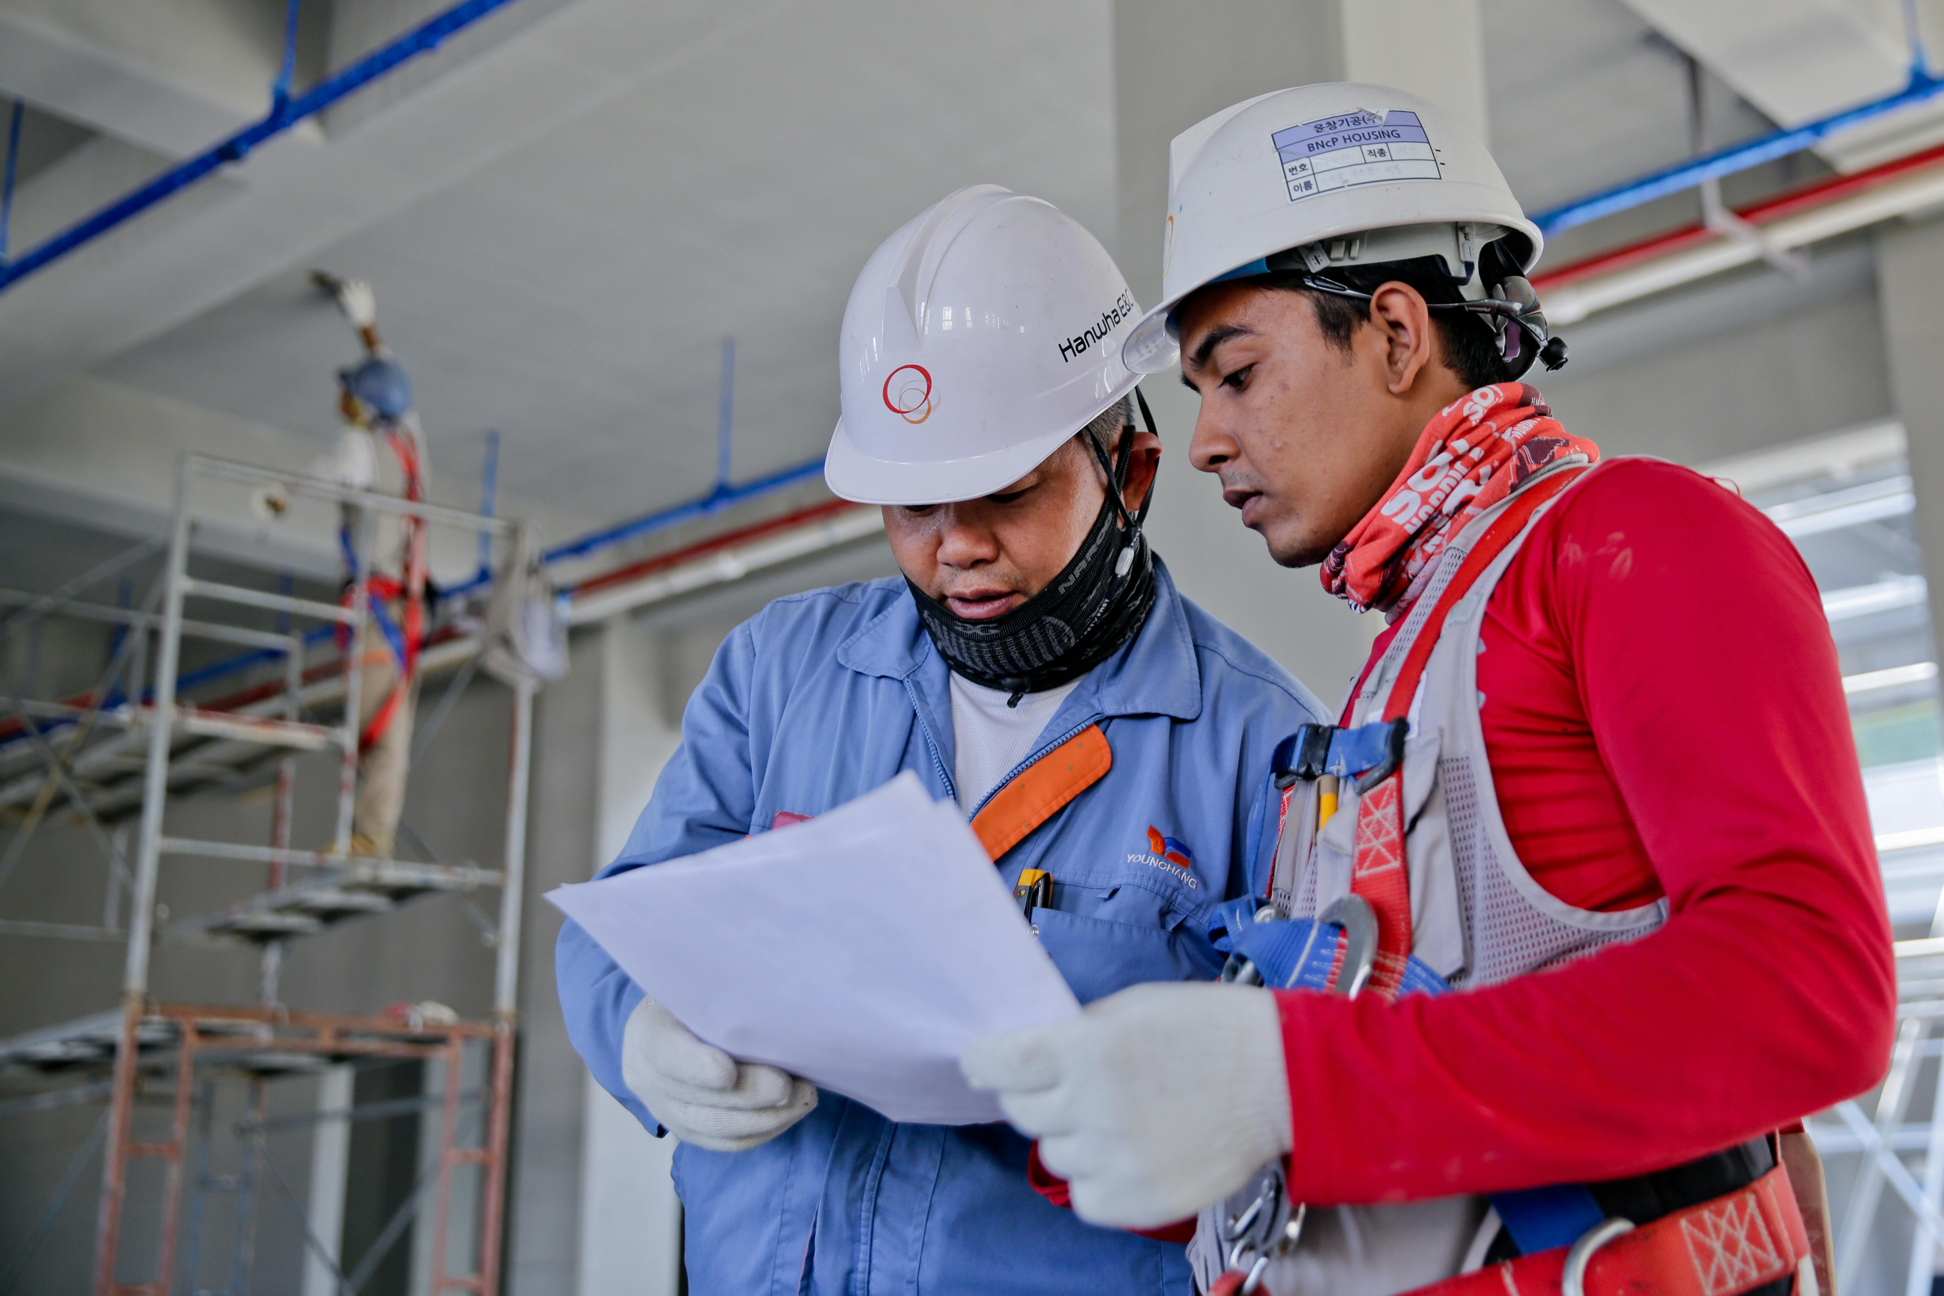

Slide 5


Slide 6
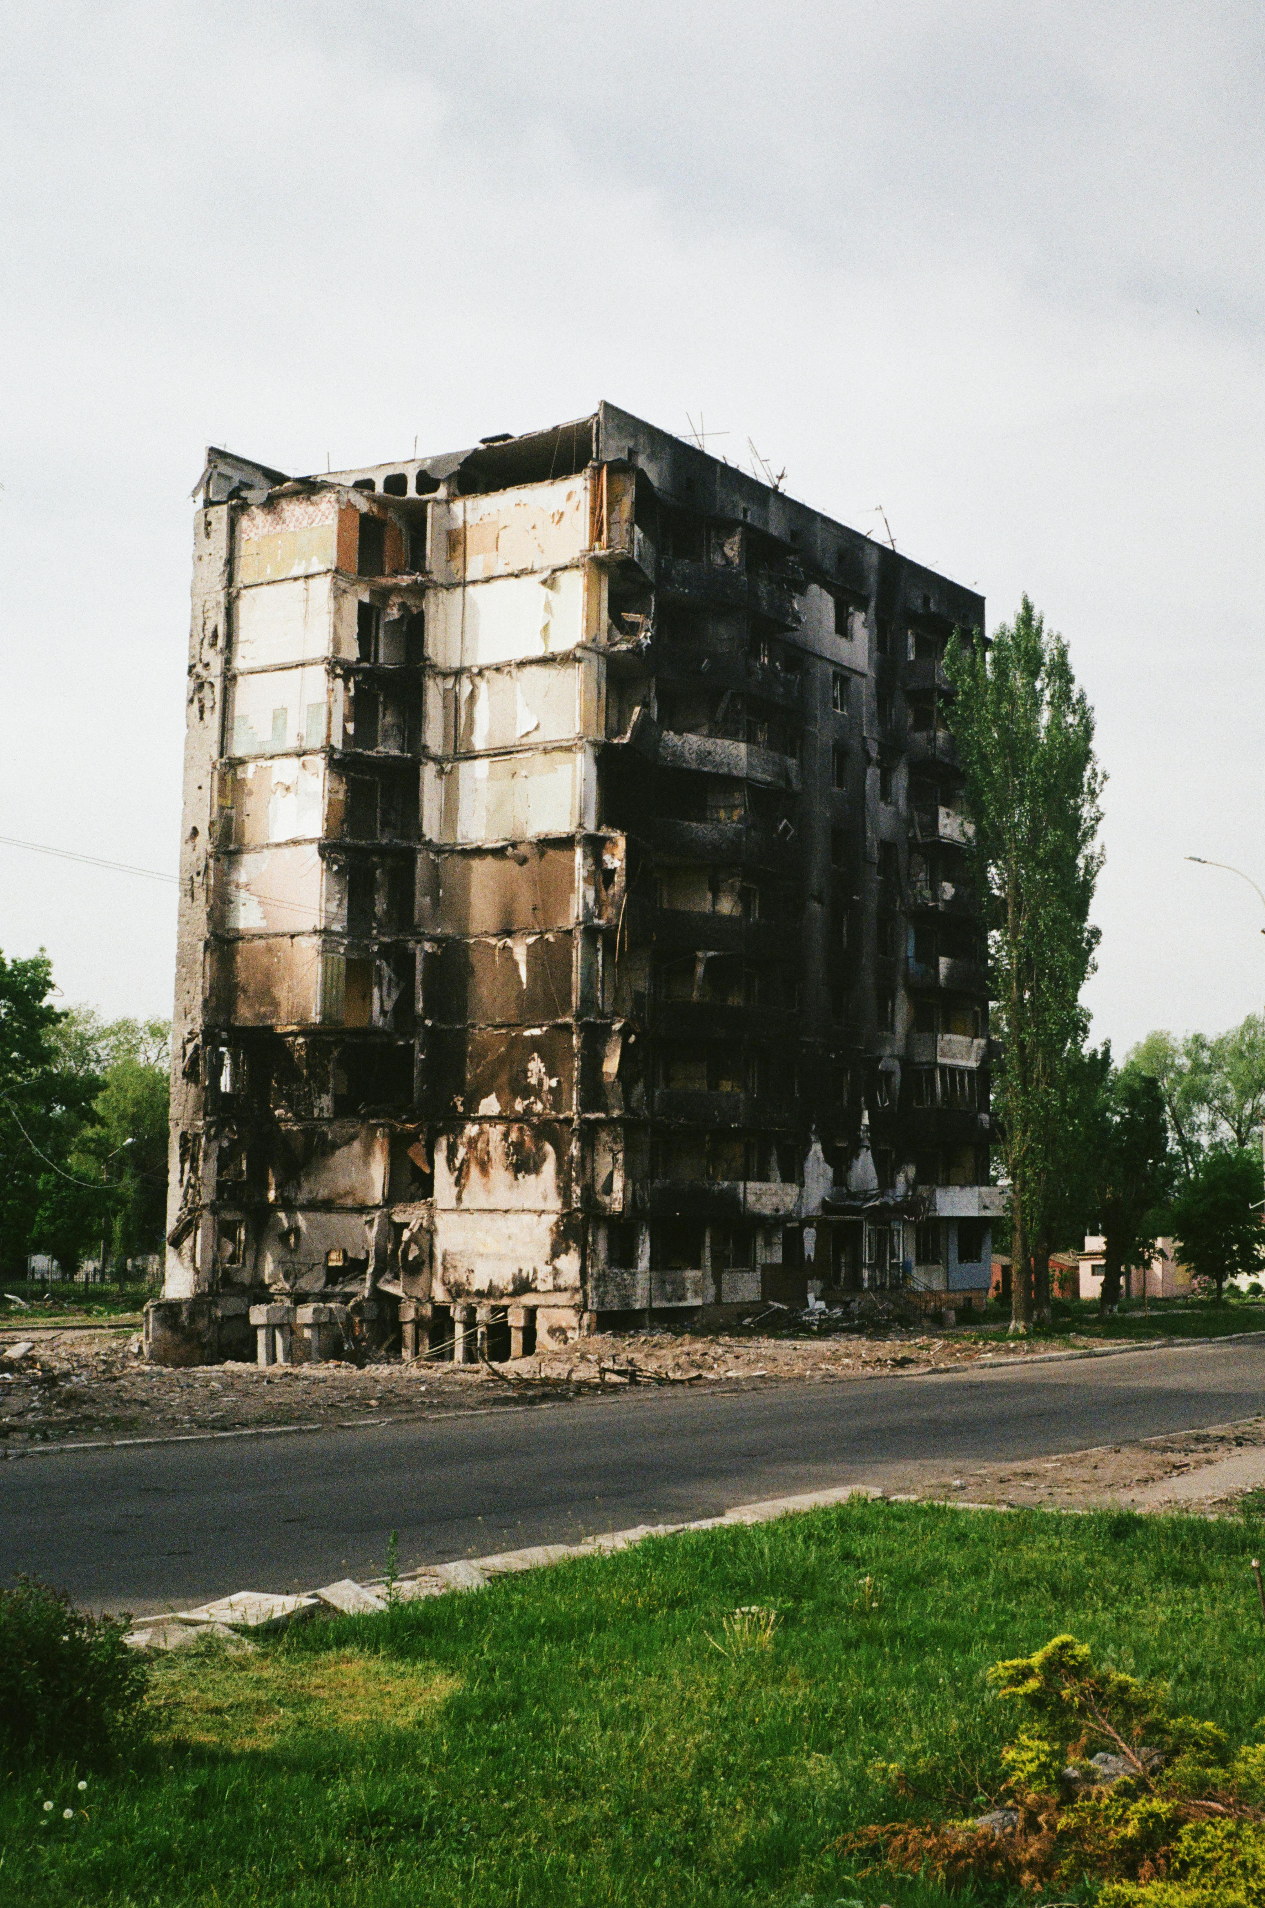

Slide 7
Ventajas de la automatización
Se reduce significativamente el tiempo necesario para evaluar una edificación.
Se logra mayor precisión y consistencia.
Accesibilidad a la información desde cualquier ubicación.
La información centralizada facilita la toma de decisiones.
Se puede mantener un registro histórico de las inspecciones realizadas .
Permite la integración con otras herramientas.

Slide 8
Tabla de requisitos
 | Novaltra E3 | Dashpivot | SIT
Implementa mapas | x | x | x
Aplicación móvil |  | x
Aplicación web | x | x | x
Trabajo offline |  | x
Formularios configurables |  | x
Tabla 1 Requisitos identificados en los programas estudiados

Slide 9
Para la evaluación del estado técnico de una edificación la tesis propone las siguientes herramientas ajustadas:
Análisis de criticidad
Método de los impactos
Técnica de Pareto
Quiñones, L. P. (2022). AJUSTE DE HERRAMIENTAS DE LA CONFIABILIDAD OPERACIONAL PARA
DETERMINAR CRITICIDAD EN DETERIOROS DE SISTEMAS COMPONENTES
DE EDIFICIOS. (Máster en Ingeniería Civil), Universidad Tecnológica de La Habana
‘’José Antonio Echeverría

Slide 10
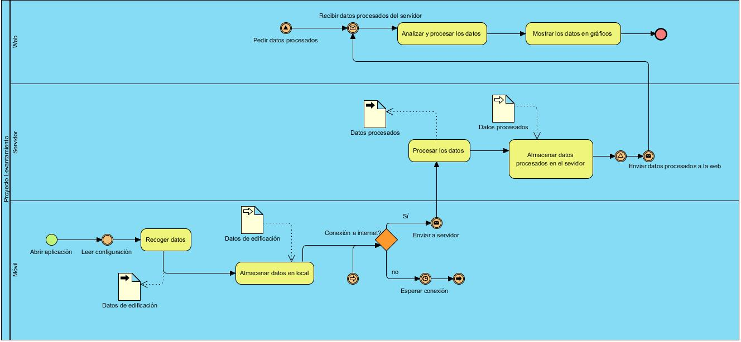
Diagrama de Flujo

Slide 11
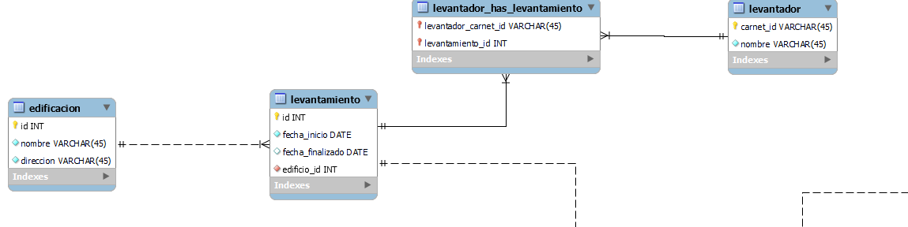
Registro e Inicio del proceso de diagnóstico

Slide 12
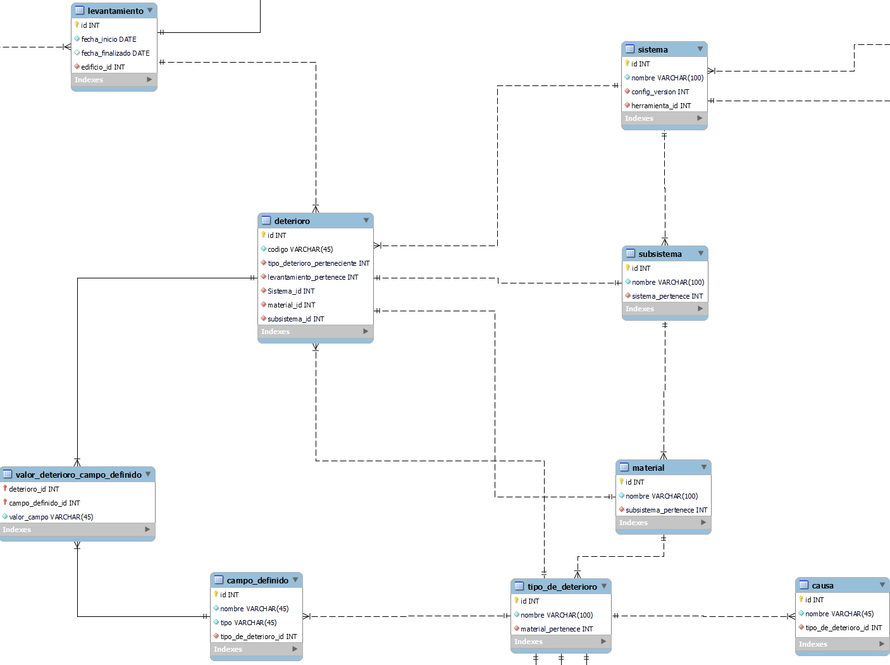
Estructura Levantamiento

Slide 13
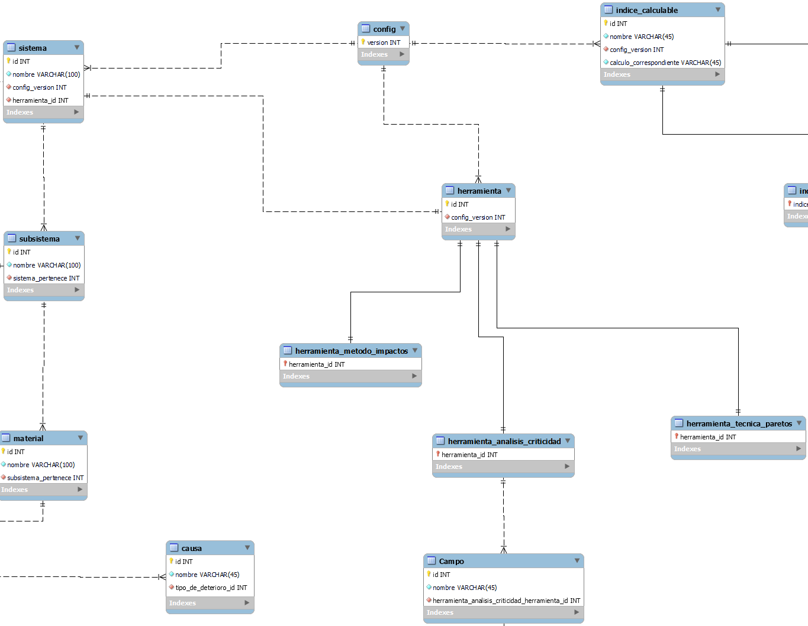
Estructura Configuración

Slide 14
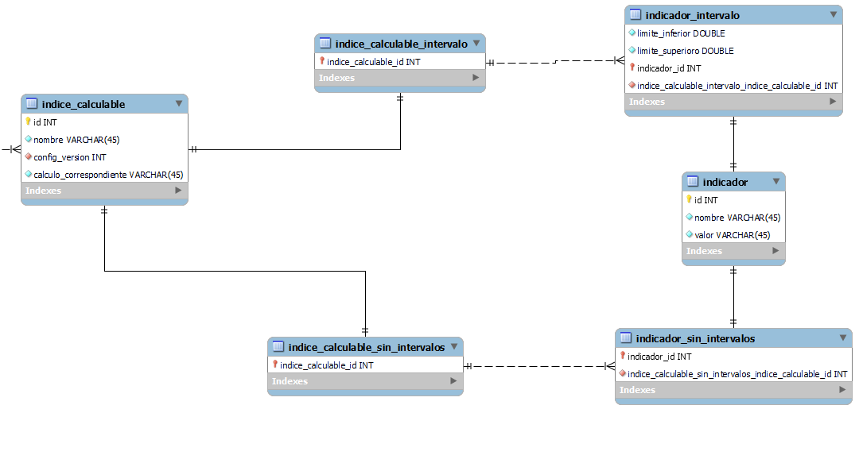
Índices Calculables

Slide 15
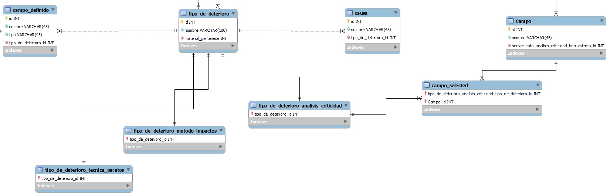
Tipos de Deterioro

Slide 16
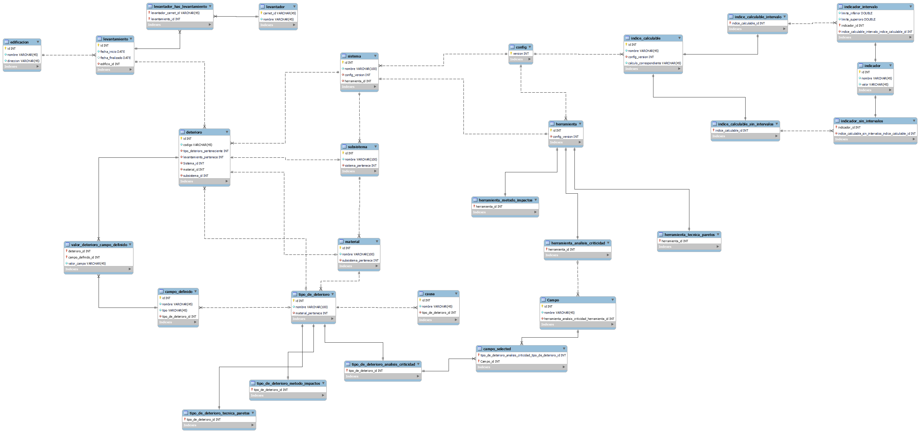
Diagrama ERR

Slide 17
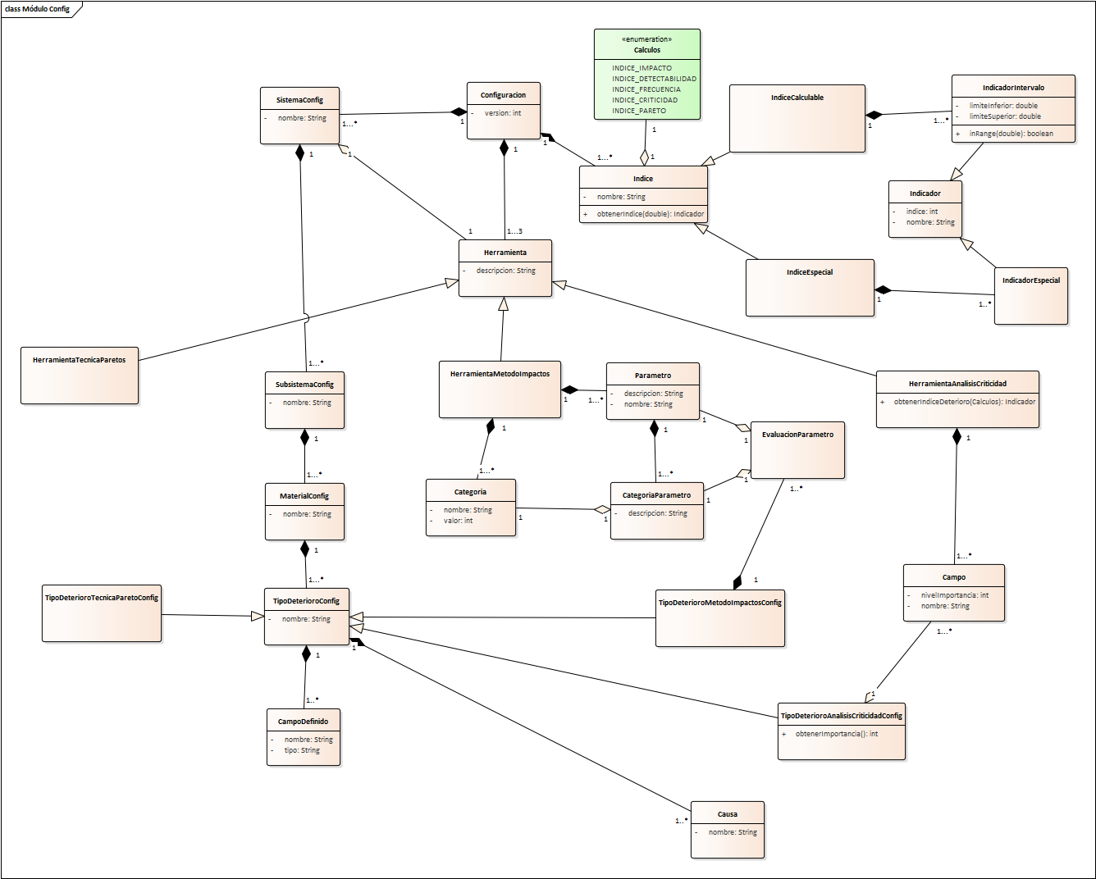
Módulo de Configuración

Slide 18
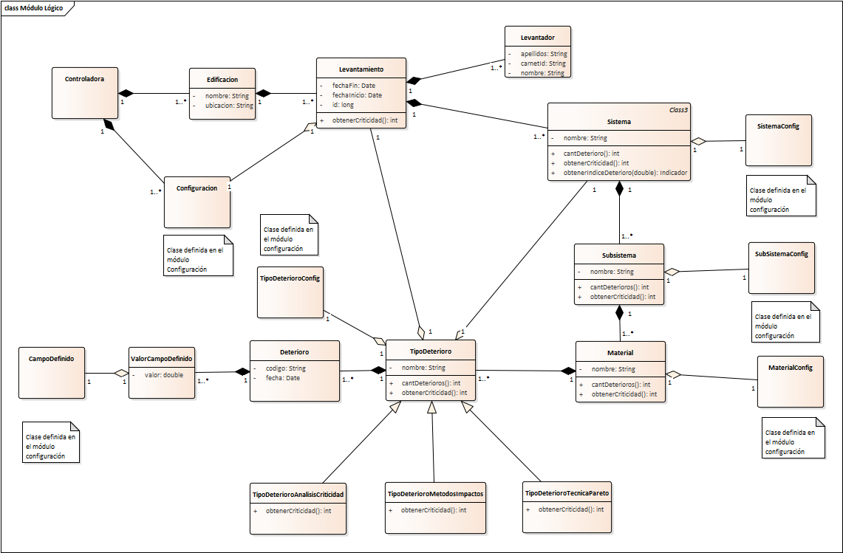
Módulo Lógico

Slide 19






Tecnologías usadas
para montar la web

Slide 20



Tecnologías usadas
para montar la web

Slide 21
- Se logró la asimilación de las tecnologías necesarias para llevar a cabo este proyecto. - Se pudo poner de manifiesto el concepto de programa dinámico con una configuración. - Se crearon los prototipos de los tres módulos y sus relaciones entre ellas.
Conclusiones

Slide 22
Recomendaciones:
Se recomienda implementar un sistema que registre un historial completo de todas las inspecciones realizadas en los edificios del país.
La capacidad de acceder al historial de levantamientos brindará a los usuarios una visión retrospectiva valiosa para la toma de decisiones informadas y la planificación estratégica.
Se sugiere incorporar un sistema de control de versiones para la configuración. Este sistema garantizará la integridad y trazabilidad de los cambios realizados en la configuración del software.

Slide 23
Gracias
por su atención

